Slide 1
Эвристика поиска табу для проблемы маршрутизации транспортных средств
Михельсон Герман 320

Slide 2
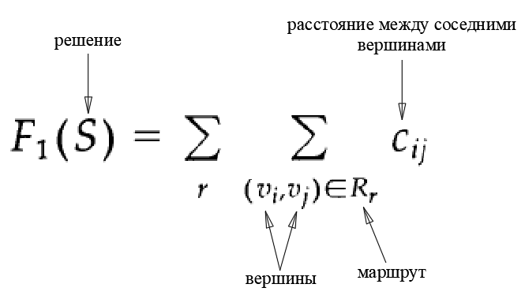
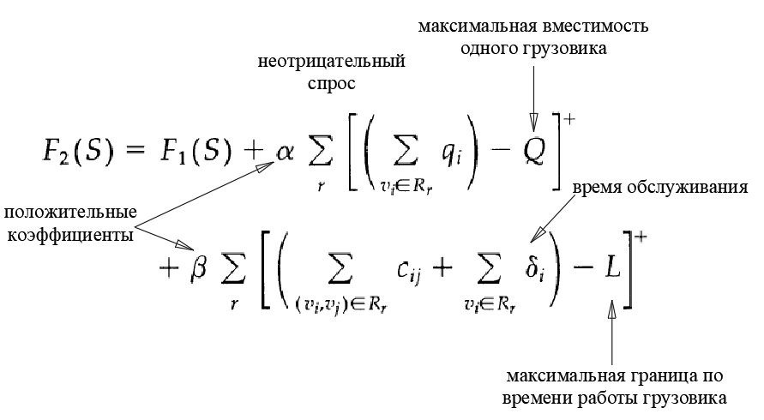

Описание алгоритма TABUROUTE
1. Целевая функция F1(S), которая связана с любым выполнимым решением:
2. С любым решением(осуществимым или нет) связана the objective(функция F2(S)):
Если выражение в квадратных скобках меньше или равны, то по данному обозначению они равны 0 => F1(S) = F2(S), а значит решение осуществимо, в противном случае F2(S) включает два штрафных срока за превышение вместимости транспортного средства и превышение продолжительности маршрута.

Slide 3
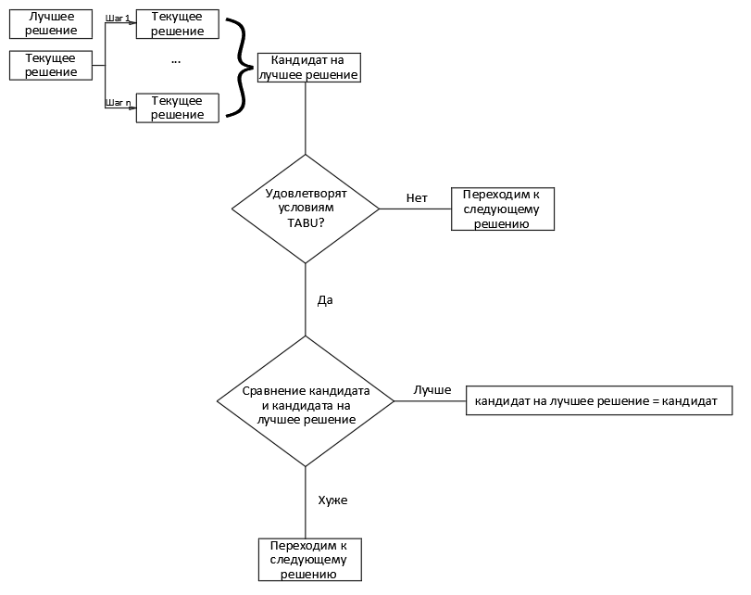
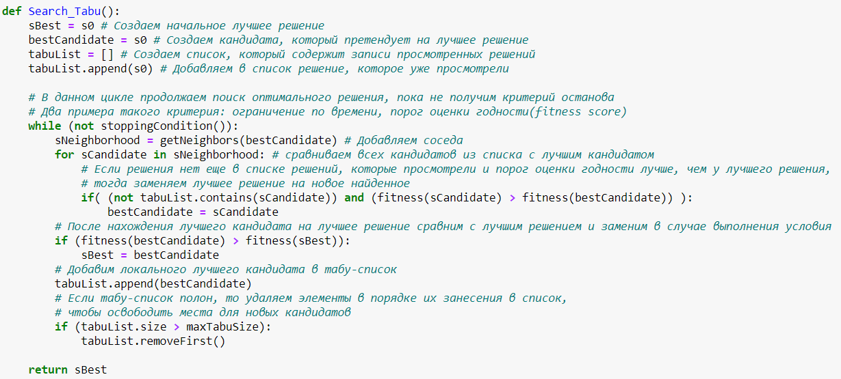
Поиск с запретам(“tabu search”)

Slide 4
Описание процедуры SEARCH(P)
GENI
US
SEARCH регулируется вектором параметров:
Алгоритм работы процедуры:
Шаг 0 (инициализация)
Шаг 1 (выбор вершины)
Шаг 2(оценка всех ходов кандидатов)
Шаг 3(определение наилучшего хода)
Шаг 4 (следующее решение)
Шаг 5 (обновление)
Шаг 6 (корректировка штрафа)
Шаг 7 (проверка завершения)
W: непустое подмножество V \ { v_0 }, содержащее вершины, которые разрешено перемещать с их текущего маршрута;
q: количество вершин W, которые являются кандидатами для повторного включения в другой маршрут;
p_1: маршрут, в который повторно вставляется вершина v, должен содержать по крайней мере один из ее ближайших соседей p_i;
p_2: размер окрестности, используемый в GENI;
O_min, O_max: ограничения на количество итераций, для которых перемещение объявлено запретным;
g: коэффициент масштабирования, используемый для определения значения искусственной целевой функции;
h: частота, с которой рассматриваются обновления α и β;
n_max: максимальное количество итераций, в течение которых допускается выполнение последнего шага процедуры без какого-либо улучшения целевой функции.

Slide 5

Продолжение описание TABUROUTE
Сначала, генерируется несколько предварительных начальных решений, к каждому из них применяется SEARCH в течение ограниченного числа итераций, и в качестве отправной точки для TABUROUTE выбирается наиболее перспективное решение. Затем дважды вызывается SEARCH с разными значениями P1 и P2 параметров. Первый вызов обычно вносит наиболее значительное улучшение в первоначальное решение, в то время как второй вызов усиливает поиск локально, концентрируясь на определенных подмножествах городов с наиболее известным возможным решением, если таковое имеется, или с наиболее известным неосуществимым решением в противном случае.
Алгоритм TABUROUTE
Шаг 0 (инициализация)
Шаг 1 (первое решение)
Шаг 2 (улучшение решения)
Шаг 3(интенсификация)

Slide 6
Выбор параметров для процедуры search и алгоритма taburoute
Процедуры SEARCH
Алгоритм TABUROUTE
Параметры выбирались независимо от тестовых задач, максимально полагаясь на теоретические соображения и на опыт, накопленный другими исследователями в области tabu search.
Шаг 2 (с) Тесты на постоптимальность показывают, что алгоритм совершенно нечувствителен к g, пока он остается в интервале [0.005, 0.02]
Шаг 5 После обширных экспериментов по применению tabu search к задаче квадратичного назначения выясняется, что вероятность получения глобального оптимума увеличивается в случае переменной длины списка θ.
Шаг 6 Здесь коэффициенты штрафа удваиваются, если предыдущие решения h = 10 были невыполнимы, и уменьшаются вдвое, если предыдущие решения h = 10 были выполнимы. С помощью этого правила быстро приходим к значениям α и β, которые дают сочетание возможных и неосуществимых решений.
Было обнаружено, что алгоритм не очень чувствителен к значению h.
Значение λ (количество предварительных начальных решений) равно [√n / 2]. Тесты на постоптимальность показывают, что стоит использовать значение λ > 1 и такое же большое, как [√n / 2], потому что тогда алгоритм с меньшей вероятностью начнет с неверного пути.
Шаг 1 Результаты показывают, что значения окончательного решения, полученные с использованием процедуры GENIUS примерно на 1% лучше, чем те, которые получены из случайно сгенерированных маршрутов.

Slide 7
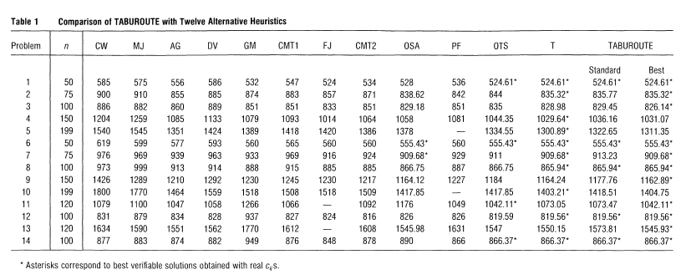
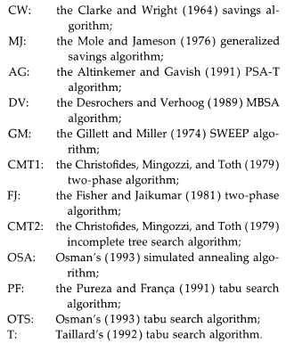
Результаты

Slide 8
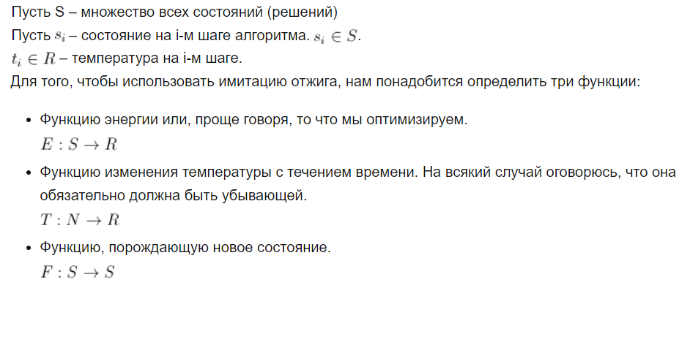
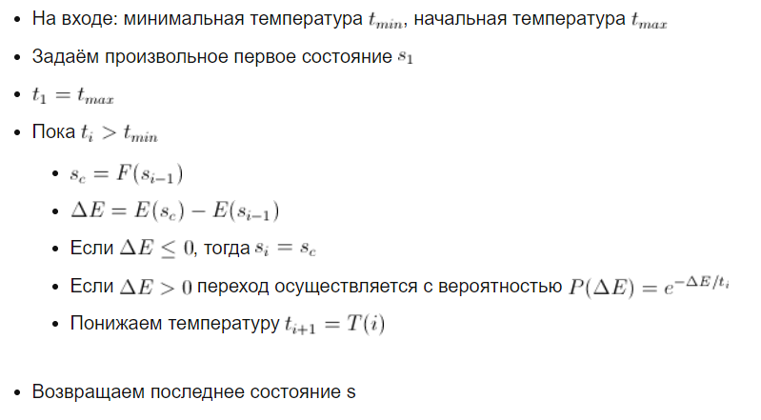
Алгоритм Имитация Отжига
Обозначения
Базовый алгоритм

Slide 9
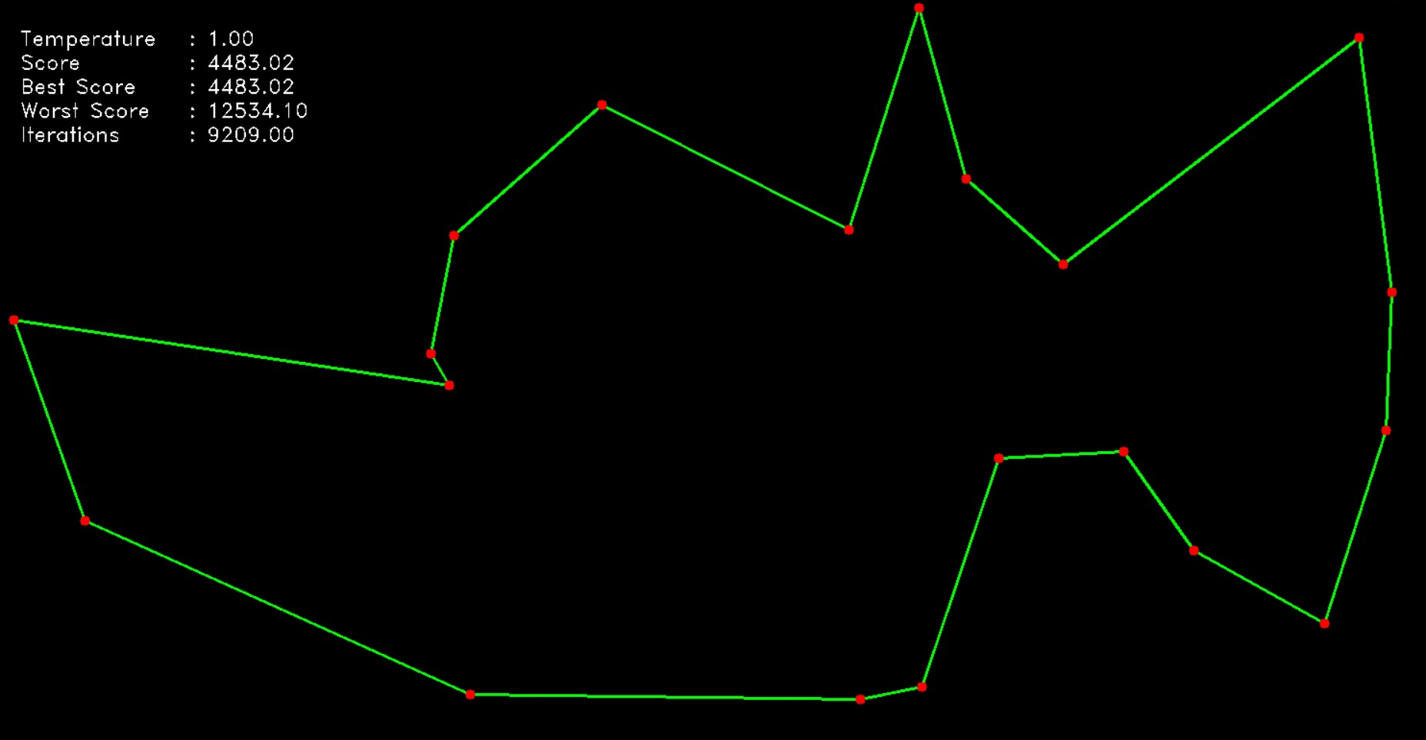
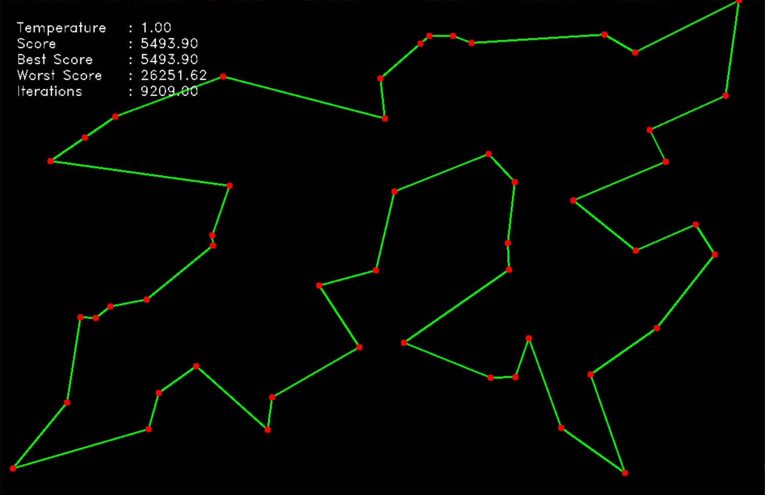
Визуализация алгоритма “Simulated Annealing”
20 вершин
50 вершин

Slide 10
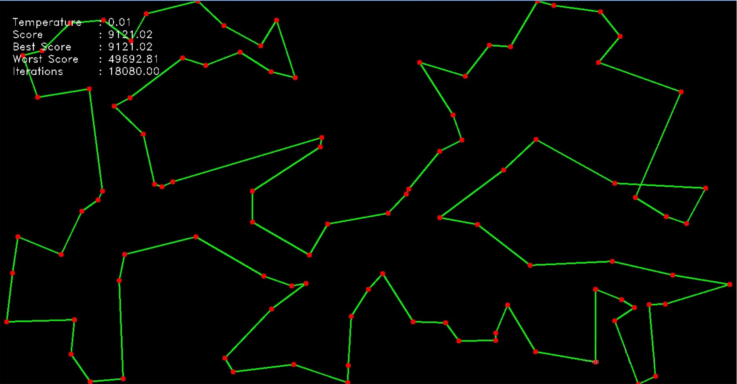
100 вершин

